Slide 1
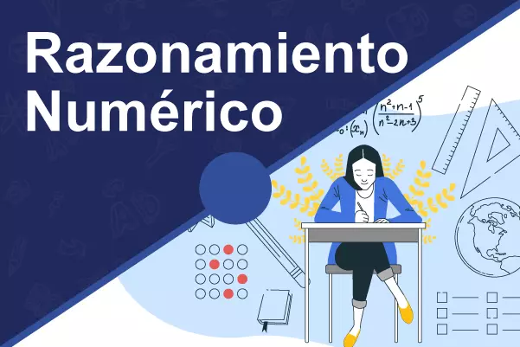

Slide 2
Operaciones básicas
Suma y Resta
Utilizaremos dos métodos estos son la aproximación y la descomposición.
SUMA RESTA

Slide 3
Multiplicación

Slide 4
REGLA DE TRES
SIMPLE
Agrupar los datos.
Multiplicar los datos conocidos que están en diagonal.
Dividir el resultado obtenido.

Slide 5
EJEMPLO 1

Slide 6
EJEMPLO 2

Slide 7
EJEMPLO 3

Slide 8
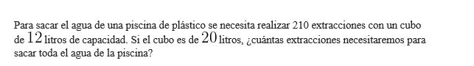
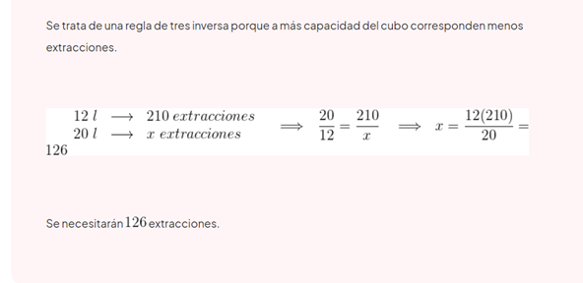
REGLA DE TRES INVERSA
EJEMPLO 1

Slide 9
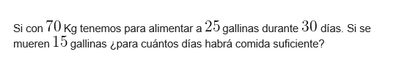
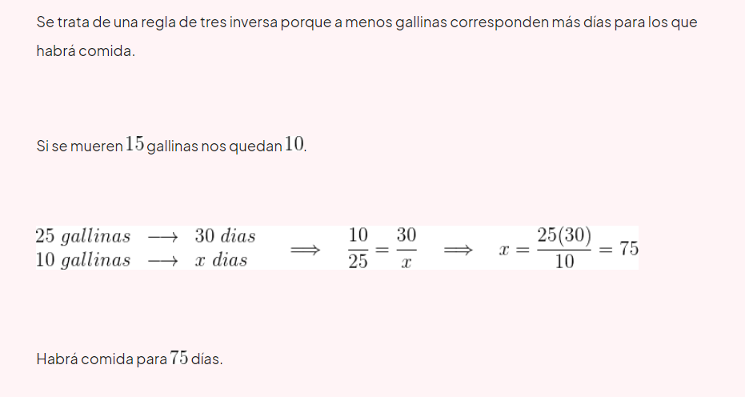
EJEMPLO 2

Slide 10
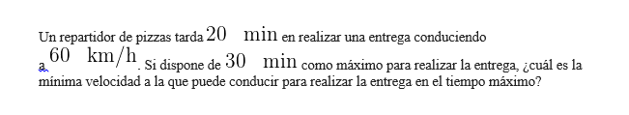
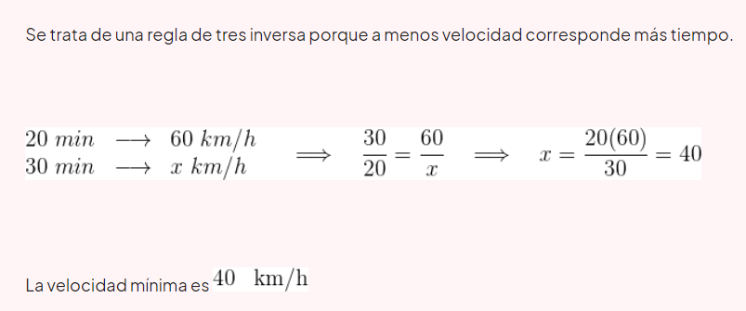
EJEMPLO 3

Slide 11
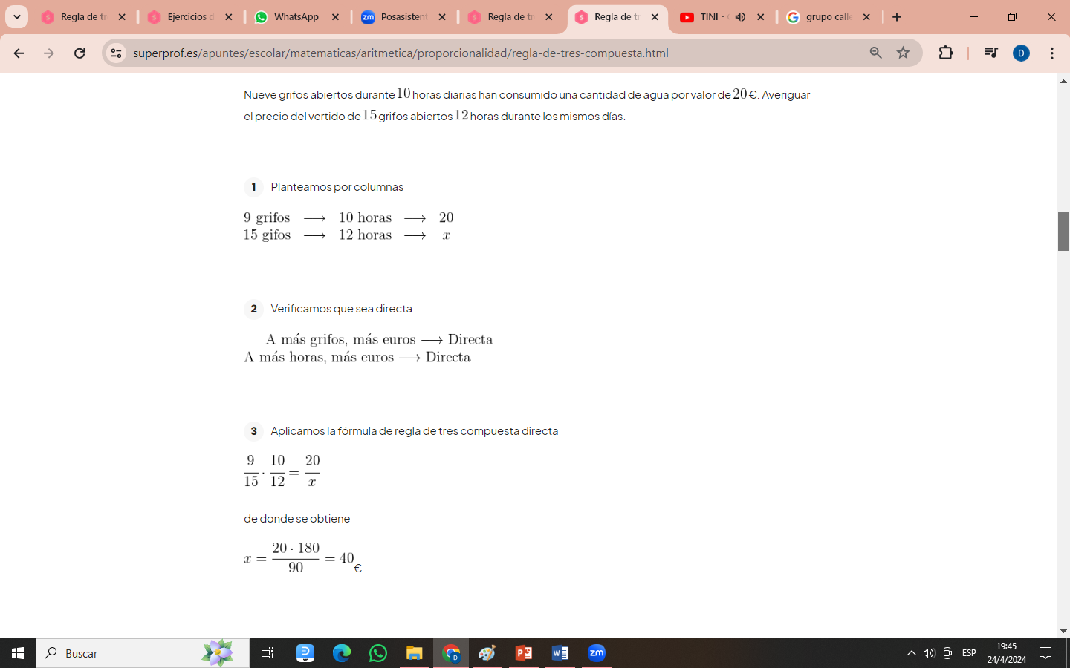
REGLA DE TRES COMPUESTA DIRECTA
EJEMPLO 1

Slide 12
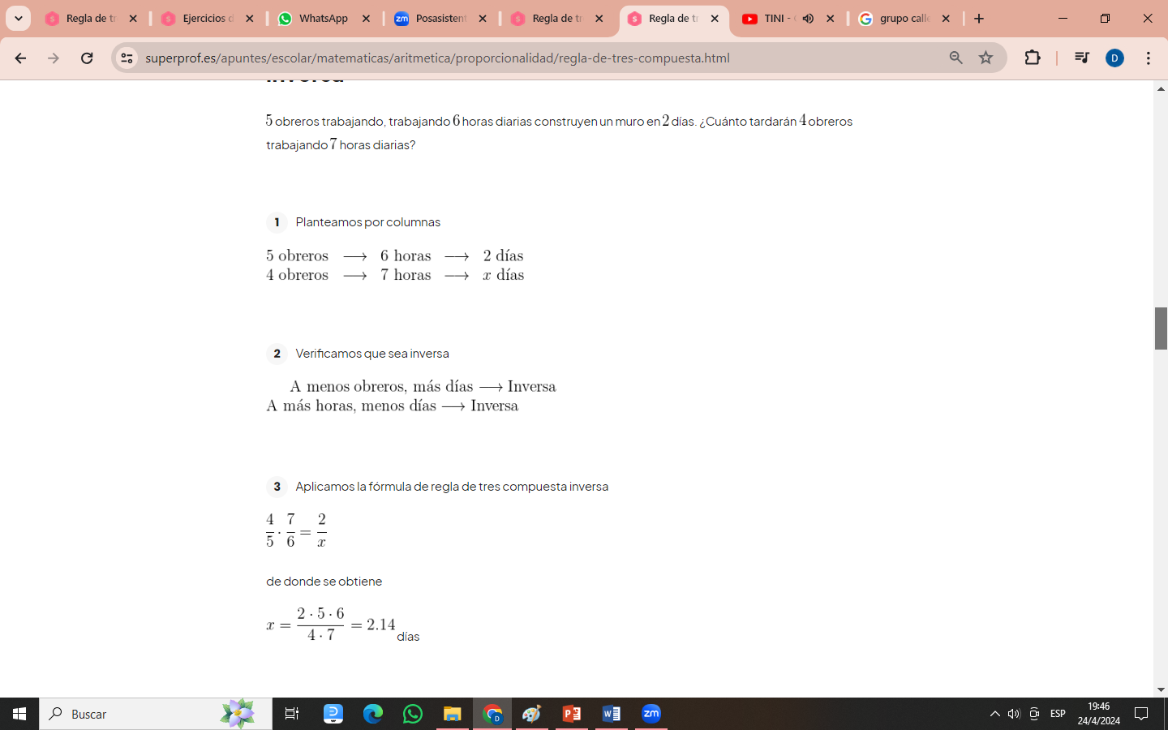
REGLA DE TRES COMPUESTA INVERSA
EJEMPLO 1

Slide 13
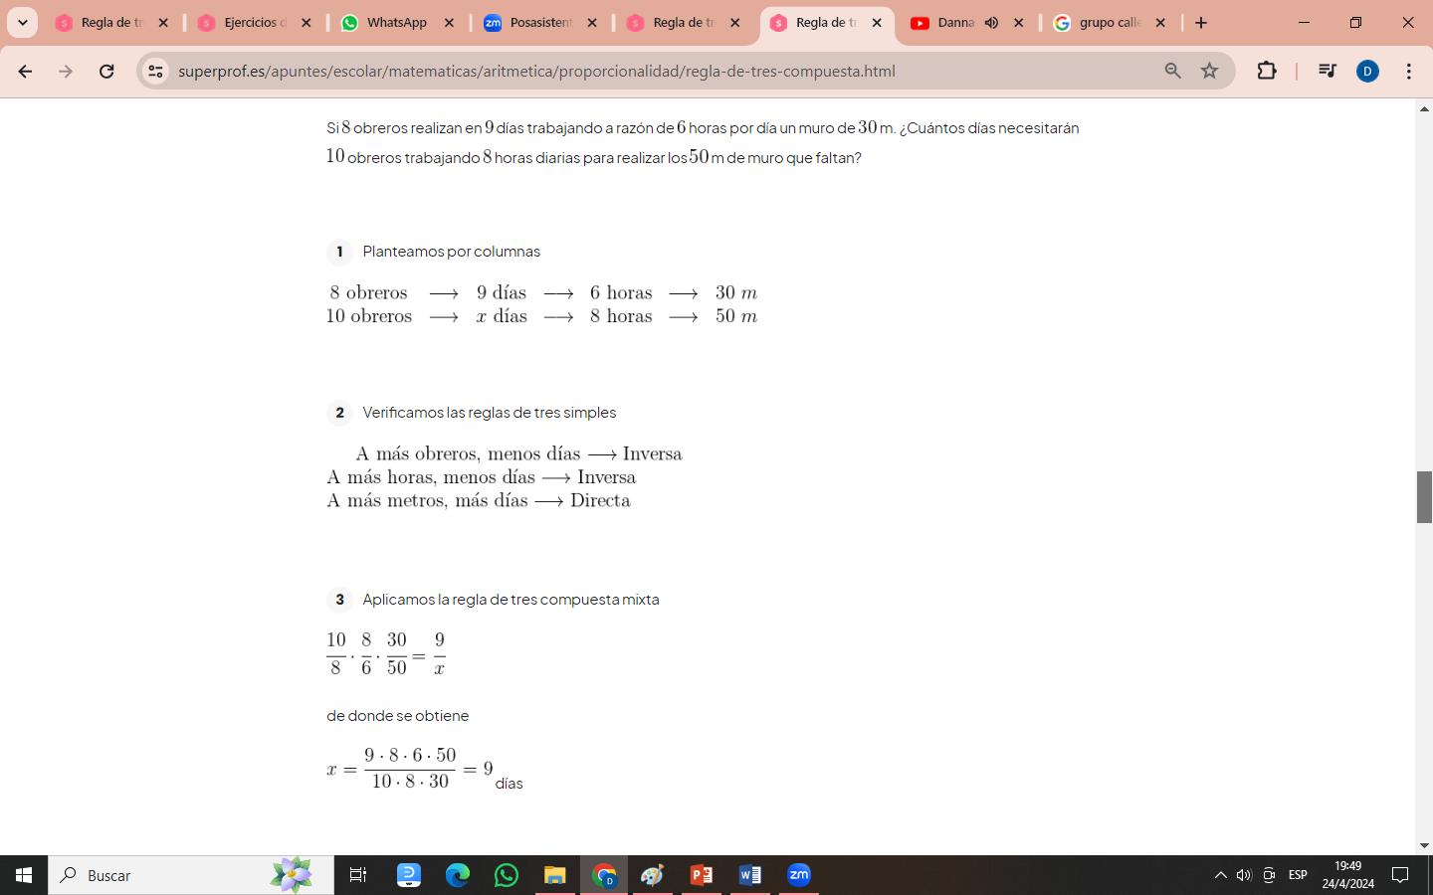
REGLA DE TRES COMPUESTA MIXTA
EJEMPLO 1

